Slide 1
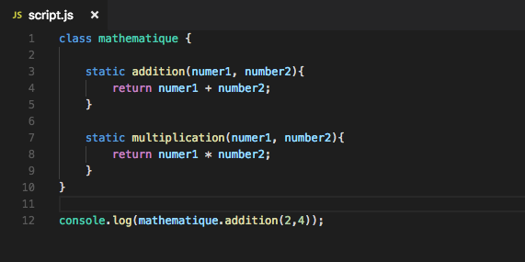

Les méthodes Statiques
Se sont des méthodes appeler par la classe elle même.

